Slide 1
ASAMBLEA EXTRAORDINARIA
24 de junio de 2015
INIA Treinta y Tres
Asociación Cultivadores de Arroz
Notes:
Este Esta presentación, que se recomienda ver en modo de presentación, muestra las nuevas funciones de PowerPoint. Estas diapositivas están diseñadas para ofrecerle excelentes ideas para las presentaciones que creará en PowerPoint 2010.
Para obtener más plantillas de muestra, haga clic en la pestaña Archivo y después, en la ficha Nuevo, haga clic en Plantillas de muestra.

Slide 2
Reuniones
1
2
3
4
Estrategia y gestiones ante el gobierno
Negociación de precio provisorio
Otros temas
Intercambio y aporte de los productores

Slide 3



miércoles 24 de junio
hora 13 - Primera citación
hora 14 - Segunda citación
ORDEN DEL DÍA
Designación de un miembro de la Asamblea para actuar como secretario.
Introducción. Apertura de la reunión
Situación actual de los mercados.
Precio provisorio zafra 2014/2015.
Agenda de Trabajo ante autoridades nacionales.
Varios
ESQUEMA DE LA REUNIÓN

Slide 4
Prioridades 2015 propuesta a ser discutida con los productores.
Situación general de sector.
Costos.
Mercados: (i) precios y (ii) acceso
Infraestructura
Agregación de valor al producto.
Agenda de trabajo con el Gobierno.
Reuniones con autoridades.
Seminario “El sector arrocero Uruguayo. Desafíos para la competitividad”

Slide 5
Reuniones
Gerencia Agropecuaria del BROU, Carlos Mairano
Subdirector de OPP, Cr. Martín Dibarboure
Canciller de la República, Rodolfo Nin Novoa
Presidente de la República, Dr. Tabaré Vázquez
Ministro de Economía y Finanzas, Cr. Danilo Astori
Pendiente:
Ministro de Trabajo y Seguridad Social, Mtro Ernesto Munro

Slide 6
Seminario “El sector arrocero Uruguayo. Desafíos para la competitividad” martes 16 de junio de 2015
Sala de Conferencias Cámara Mercantil de Productos del País
La coyuntura económica nacional e internacional: dificultades y desafíos para la producción de arroz.
Producir y exportar arroz en Uruguay: fortalezas y obstáculos.
Impactos económicos, sociales y ambientales de la producción de arroz en Uruguay.
Participaron más de 170 personas, con muy buena asistencia del gobierno e instituciones públicas y privadas en general.
Coincidencia en el diagnóstico y en la necesidad de búsqueda de soluciones.
Repercusión en los medios de comunicación.

Slide 7
Conclusiones de las reuniones
En todos los casos hay un reconocimiento a la situación del sector y a los aportes que el mismo realiza en términos de exportaciones, innovación, empleo y compromiso en general con el país.
El Gobierno manifiesta un compromiso de apoyar al sector.
Algunas propuestas concretas:
Se comprometen a alguna señal antes del 30.6
Apoyo en ampliación de mercados
Se está evaluando cambio de criterios en Consejo de Salarios y se convoca a Diálogo Social en el segundo semestre
Convocatoria a la Comisión Sectorial del Arroz
Sistema Nacional de Competitividad

Slide 8
Gestiones de Gobierno en término de mercados
Negociación con Perú
Tratado Unión Europea – MERCOSUR
Negociación Costa Rica
Intercambio alimentos-petróleo con Venezuela
Misiones comerciales: Alemania, India, Japón

Slide 9
Evolución de precios internacionales de referencia USD/ton

Slide 10
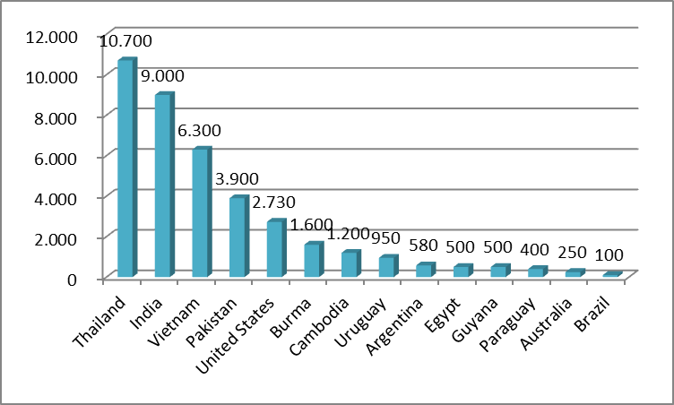
Principales exportadores mundiales de arroz

Slide 11
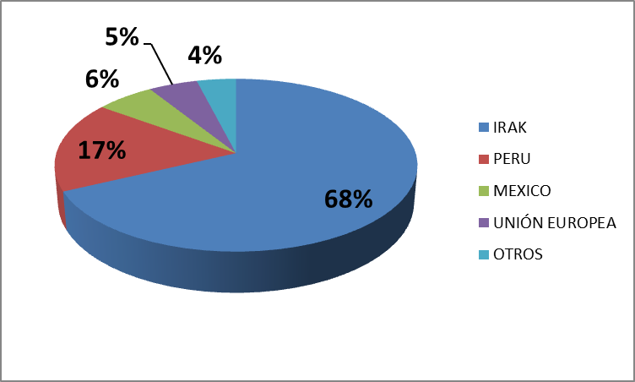
MERCADOS DE DESTINO al 18/6/2015
Fuente: Negocios concertados
20% de ventas al 14/6/2015

Slide 12



Slide 14
PRECIO PROVISORIO ZAFRA 2014/2015
ALTERNATIVA 1
ALTERNATIVA 2

Slide 15
PRECIO PROVISORIO ZAFRA 2014/2015
ALTERNATIVA 1
ALTERNATIVA 2
Tabla de coeficientes para la fijación del Precio Provisorio AL 30/6
Al 30/6 - Riesgo de venta 3 barcos a menor precio cae promedio fob a coef 2,06

Slide 16
Fuente: ACA

Slide 17
LABORATORIOS – Proceso Acreditación
Diagnóstico
Diseño, desarrollo e implementación del Sistema de Gestión de Calidad
Evaluación de la Conformidad del Sistema de Gestión de Calidad con los requisitos normativos:
- Auditorías Internas (LATU) y Externa Organismo Uruguayo de Acreditación (OUA)
Certificado de Acreditación del OUA
Alcance de la Acreditación
Determinación del % de Humedad en Grano Cáscara: 12-28%
Determinación del Grano de Blancura: 36-45°
Determinación del % Grano Blanco Total y Grano Entero:
Blanco Total 55-80% , Grano Entero: 0-70%

Slide 18

LABORATORIOS – Proceso Acreditación
Para qué acreditar:
Para asegurar, en la forma más objetiva y uniforme posible, que estas entidades son técnicamente competentes para realizar sus actividades y que las realizan de conformidad con la norma correspondiente.
Para incrementar la confianza en los resultados y en la calidad del trabajo de la entidad debido al reconocimiento externo.
Reconocimiento de la competencia técnica, indicando que merecen confianza en sus reportes y certificados por ser evaluados por una entidad independiente bajo criterios internacionales de amplia aceptación que implican un lenguaje universal.

Slide 19
Muchas gracias!
COMISION DIRECTIVA
ASOCIACION CULTIVADORES DE ARROZ
Notes:
Este Esta presentación, que se recomienda ver en modo de presentación, muestra las nuevas funciones de PowerPoint. Estas diapositivas están diseñadas para ofrecerle excelentes ideas para las presentaciones que creará en PowerPoint 2010.
Para obtener más plantillas de muestra, haga clic en la pestaña Archivo y después, en la ficha Nuevo, haga clic en Plantillas de muestra.

